Slide 1




Bài 11: Con người nơi em sống

Slide 2


Tiết 2

Slide 3

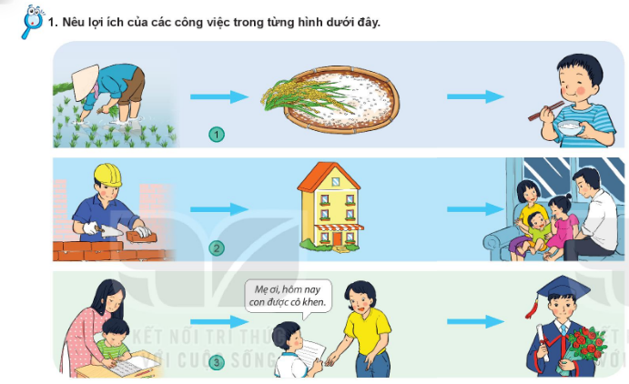
Nêu lợi ích của các công việc trong từng hình dưới đây
Tạo ra lúa gạo
Xây nhà
Dạy dỗ nên người

Slide 4
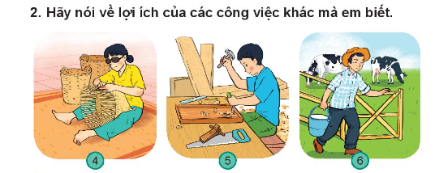
Nêu lợi ích của các công việc trong từng hình dưới đây
Tạo ra các sản phẩm thủ công
Tạo ra các đồ gỗ như bàn, ghế
Tạo ra sữa cho các em uống

Slide 5





GIỮA
NGHỈ
GIỜ

Slide 6


Slide 7

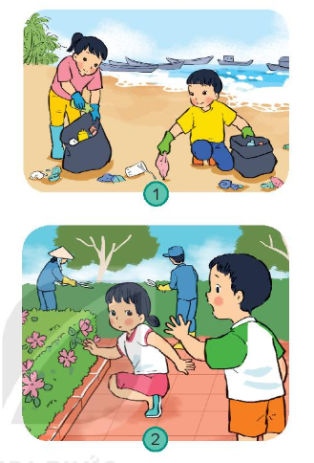
Em đã làm được những việc gì để đóng góp cho nơi em sống?

Slide 8

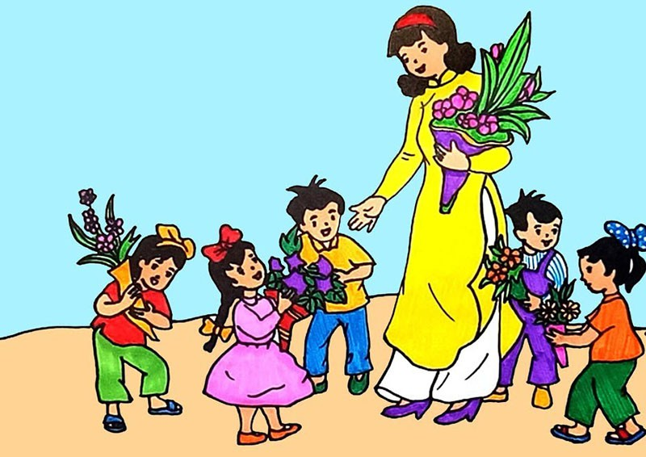
Kết Luận
Bất kì công việc nào đem lại lợi ích cho xã hội đều đáng quý
Chúng en chúc mừng cô ạ!

Slide 9
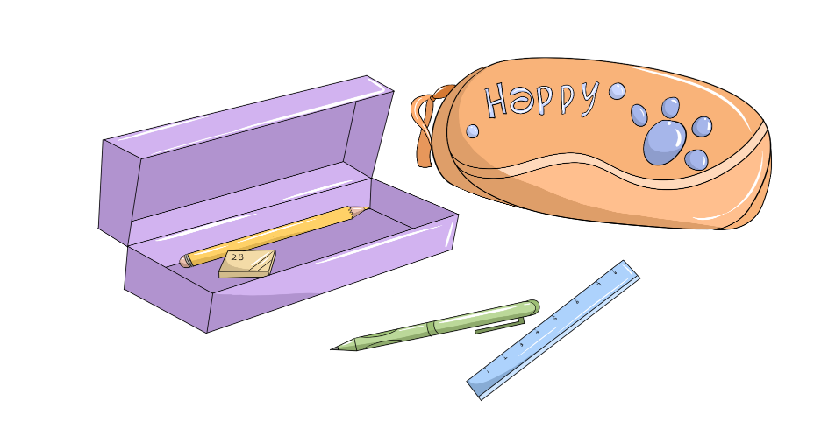
Củng cố
- Nhận xét tiết học
- Chuẩn bị bài sau

